Slide 1
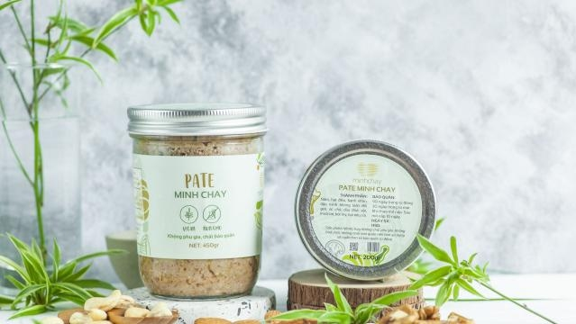
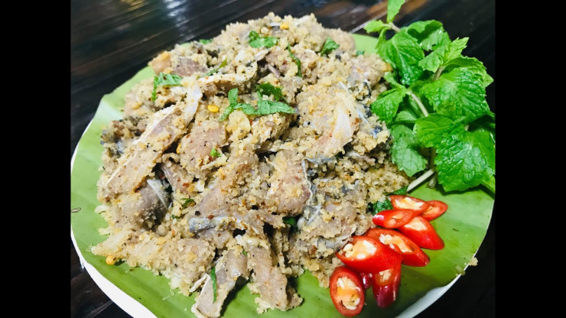
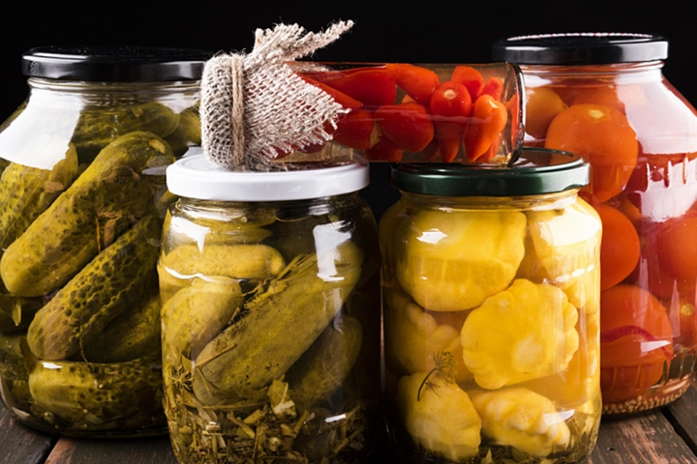

Slide 2
Ngộ độc thực phẩm do clostridium botulinum
Trung tâm Y tế Quận 1

Slide 3
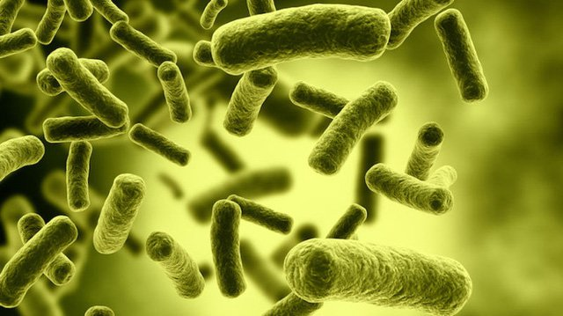
Clostridium botulinum là gì?
Clostridium botulinum (vi khuẩn gây ngộ độc thịt) thuộc chi Clostridium, là những trực khuẩn Gram dương, kỵ khí, sinh nha bào và tiết ra độc tố rất mạnh. Vi khuẩn có nha bào tồn tại nhiều trong đất, không khí, nước biển, ruột hải sản, chịu được điều kiện đun sôi 1000C ở điều kiện 1atm trong vài giờ.

Slide 4
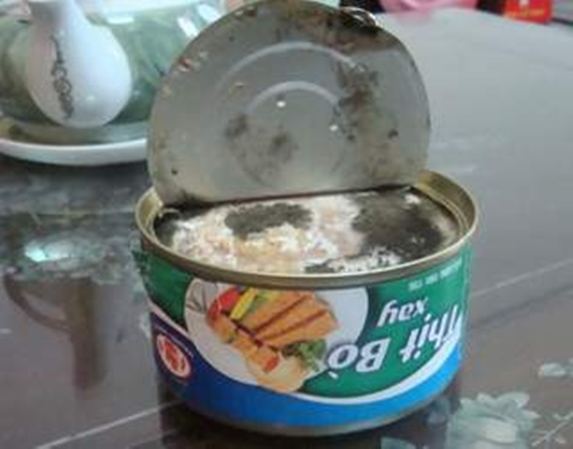
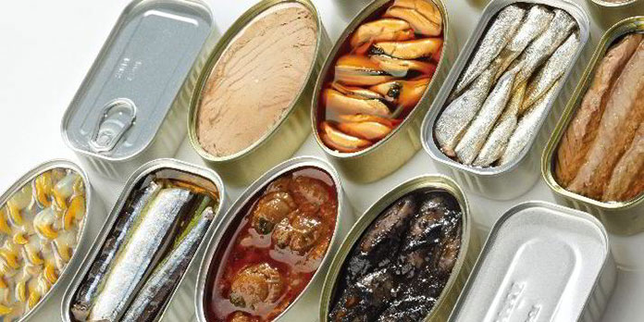
Các loại thực phẩm có thể bị ngộ độc
Các sản phẩm đồ hộp lâu ngày

Slide 5
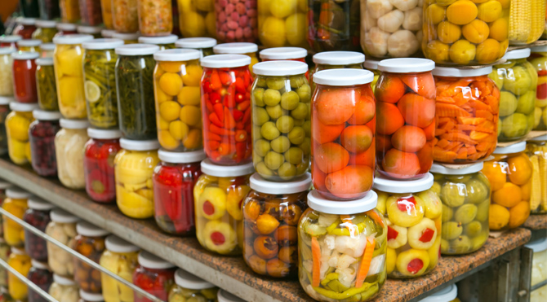
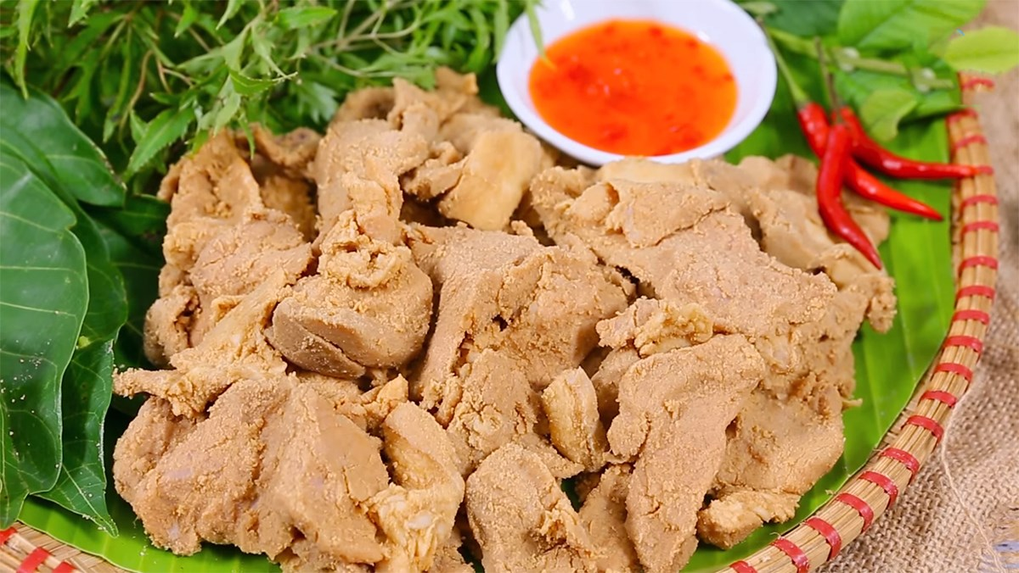
Các sản phẩm muối - chua

Slide 6
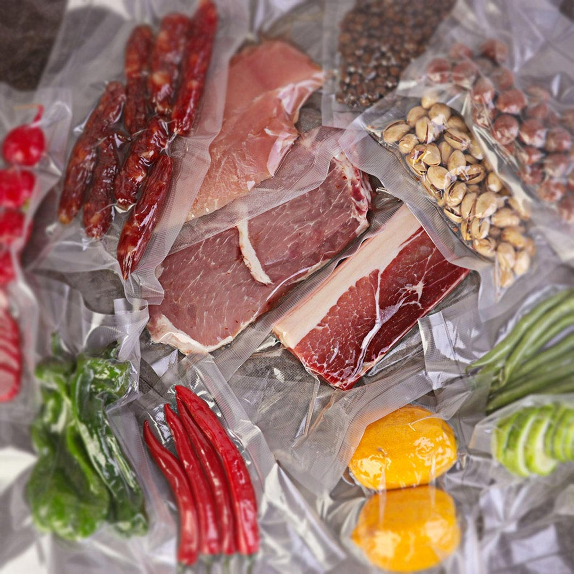
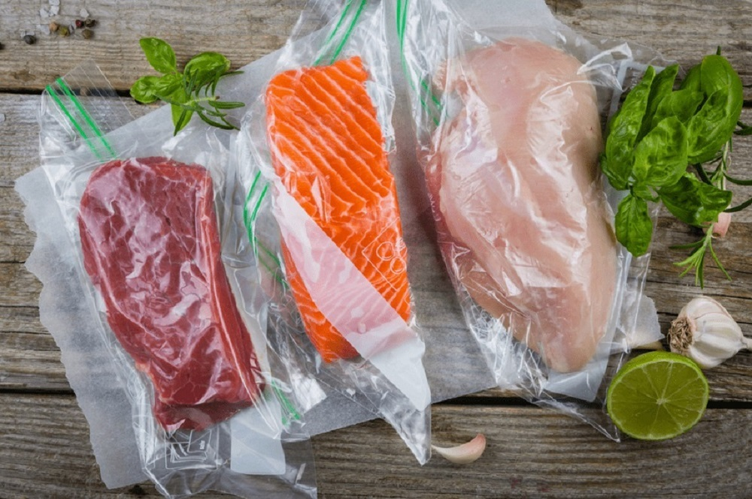
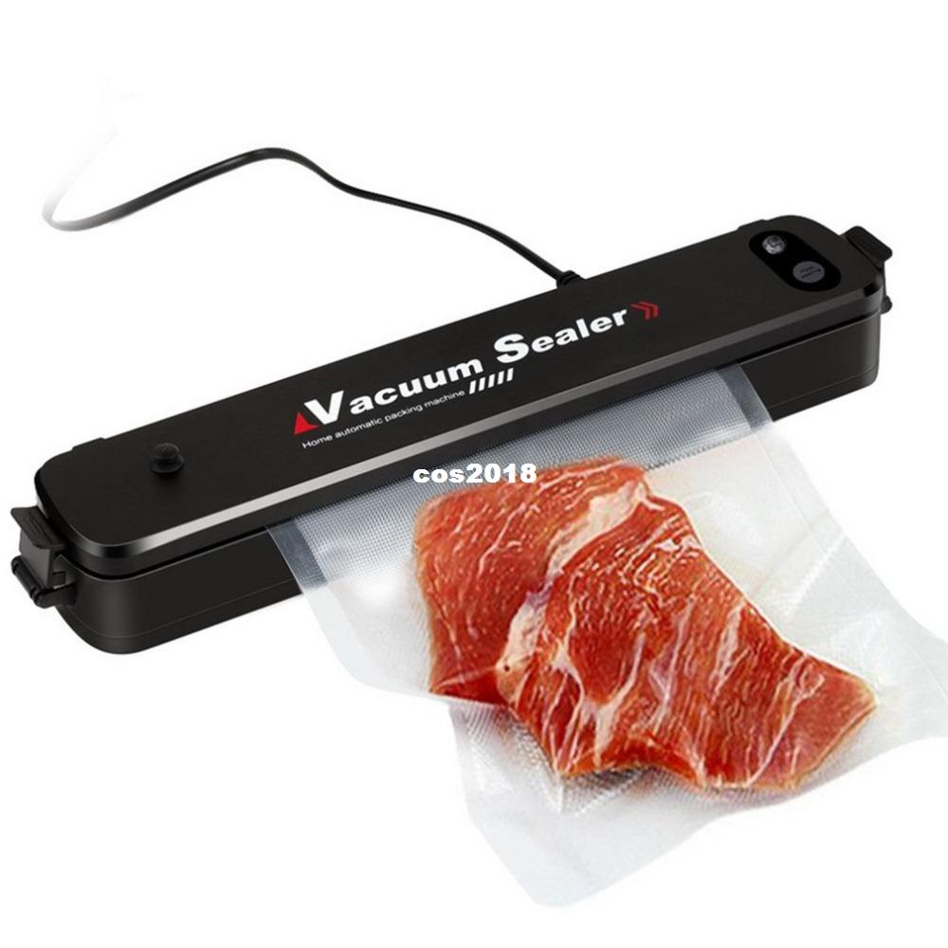
Các sản phẩm tự hút chân không, tự đóng gói bảo quản không đúng cách

Slide 7

Triệu chứng thường gặp khi bị ngộ độc botulinum
Bệnh xuất hiện nhanh 6 - 48 giờ sau khi ăn thực phẩm nhiễm độc, phổ biến 12-36 giờ sau ăn, đôi khi có thể lên đến 6-8 ngày.
Điều quan trọng là phải nhận ra các triệu chứng này ngay để đưa người bệnh đến cơ sở y tế sớm để được cứu chữa.
Đau bụng, buồn nôn, nôn mửa, sau đó liệt ruột cơ năng, táo bón

Slide 8
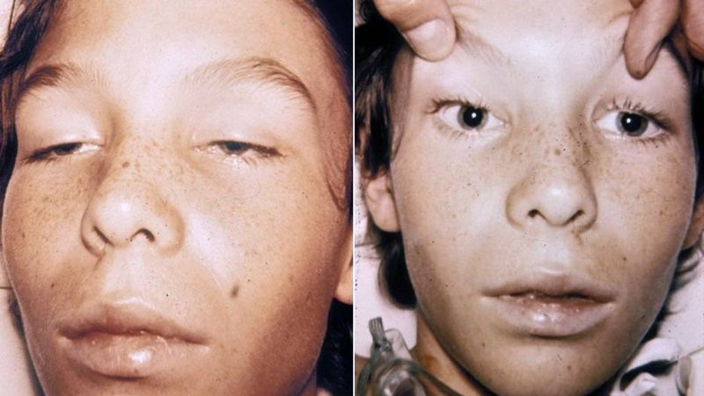
Thần kinh: Người bệnh bị liệt đối xứng hai bên, xuất phát từ vùng đầu mặt, cổ lan xuống chân với các triệu chứng là sụp mi, nhìn đôi, nhìn mờ, đau họng, khó nuốt, khó nói, khàn tiếng, khô miệng.
Sau đó liệt tay, liệt các cơ vùng ngực, bụng và liệt hai chân.

Slide 9
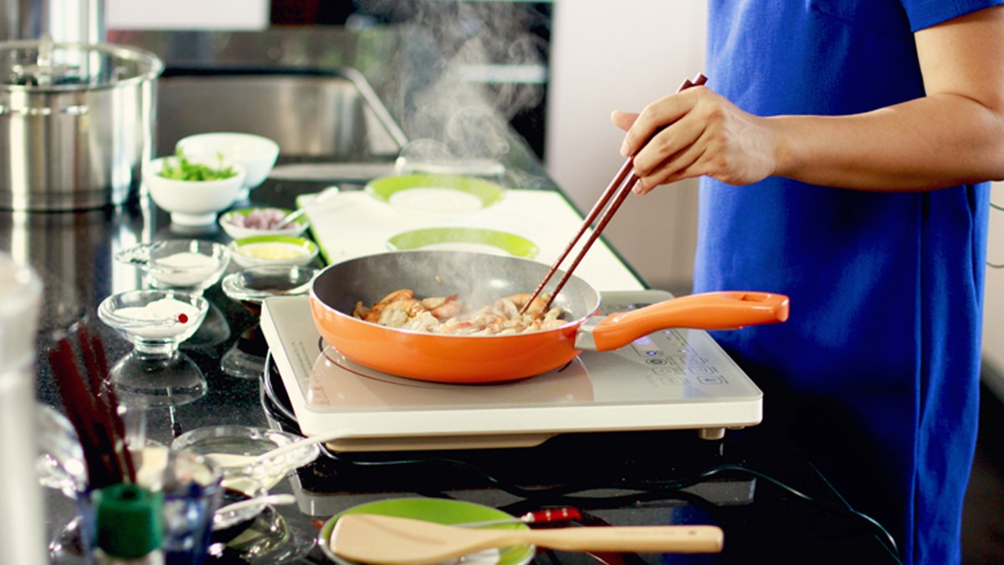
Các biện pháp phòng ngừa
Luộc, nấu thức ăn trong khoảng 10 phút đủ để loại bỏ nội độc tố vi khuẩn.
Ưu tiên ăn các thực phẩm mới chế biến, mới nấu chín.

Slide 10
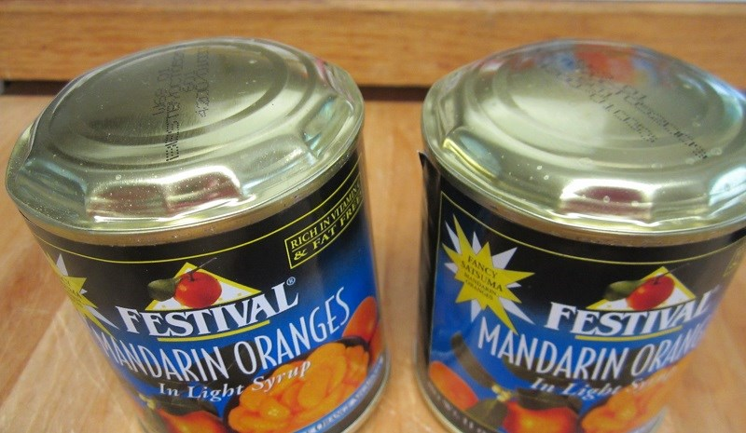
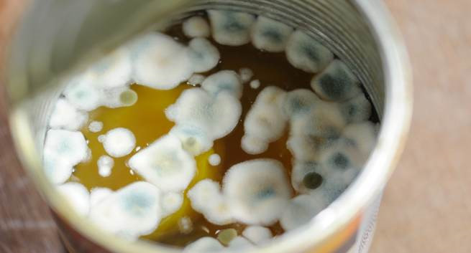
Các biện pháp phòng ngừa
Thận trọng với các thực phẩm đóng kín, có mùi hoặc màu sắc thay đổi hoặc có vị khác thường.
Loại bỏ những hộp thức ăn bị phồng lên do chúng có thể chứa khí sinh ra bởi C.botulinum.

Slide 11
Các biện pháp phòng ngừa
Với các thực phẩm lên men, đóng gói hoặc che đậy kín theo cách truyền thống (như dưa muối, măng, cà muối...) cần đảm bảo phải chua, mặn. Khi thực phẩm hết chua thì không nên ăn.
Không nên tự đóng gói kín các thực phẩm và để kéo dài trong điều kiện không phải đông đá (chỉ có nhiệt độ đông đá mới làm vi khuẩn ngừng phát triển và không sinh độc tố).

Slide 12
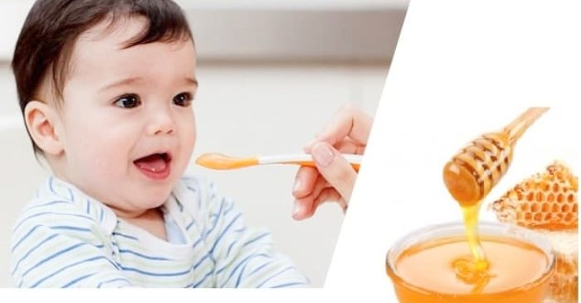
Nhiễm độc ở trẻ nhũ nhi
Hiệp hội nhi khoa Hoa Kỳ (AAP) khuyến cáo các bậc cha mẹ không nên sử dụng mật ong cho trẻ dưới 12 tháng tuổi.

